Slide 1
Путешествие в космос

Slide 2
Математика – королева наук!
Без нее не летят корабли,
так давайте начнем мы опять
решать, исследовать, смекать

Slide 3
3 18 6 14 33

Slide 4
Запишите единицы измерения
в порядке возрастания:
см, дм, мм, м, км
км
м
дм
см
мм

Slide 5
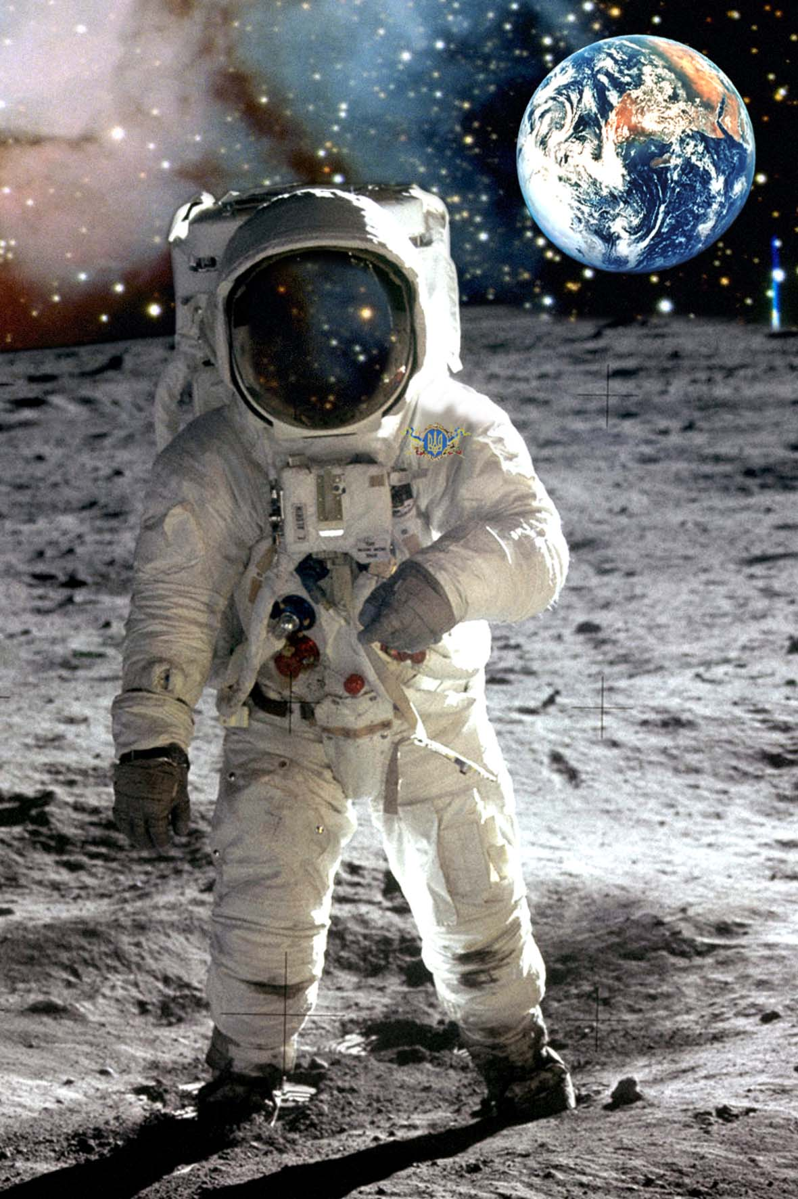
Задача. На тренировке один космонавт пробежал
15 километров , что на 1 километр больше,
чем пробежал второй.
Сколько километров пробежал
второй космонавт?

Slide 6
Запишите единицы измерения массы в порядке убывания:
центнер, тонна, колограмм, грамм
Т
Ц
КГ
Г

Slide 7
Запишите единицы измерения
в порядке возрастания
год
век
секунда
месяц
минута
неделя
сутки
час
век
год
месяц
неделя
сутки
час
минута
секунда

Slide 8
3 18 6 14 33
В
Р
Е
М
Я

Slide 9
Тема урока:
«Понятие о времени»

Slide 11
Восстановите правильную
последовательность:
Неделя
Месяц
Год
Век
100 лет
7 дней
30 или 31 день
12 месяцев

Slide 12
Восстановите правильную
последовательность:
1. Февраль
2. Июнь
3. Апрель
4. Май
5. Июль
6. Март
7. Январь
8. Сентябрь
9. Декабрь
10 август
11. Ноябрь
10. октябрь

Slide 13
Время – это величина.
Для измерения времени
существует прибор,
который называется часы.

Slide 14
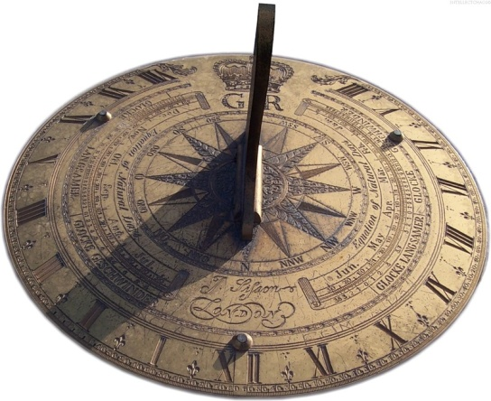
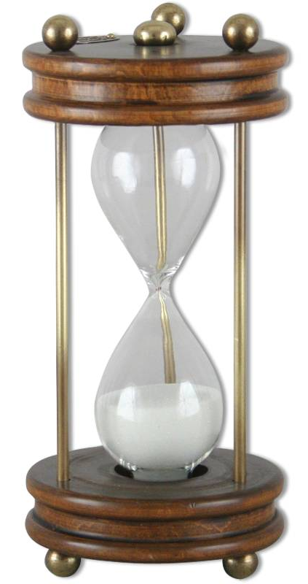
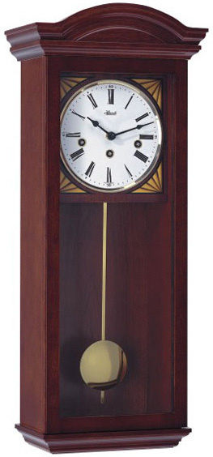
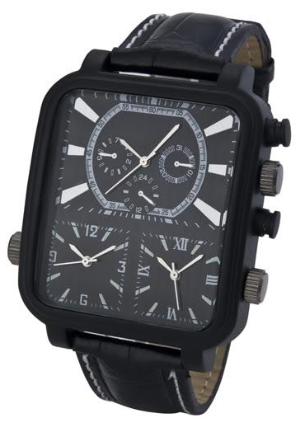
Механические часы
Кварцевые часы
Солнечные часы
Песочные часы

Slide 15
Физминутка

Slide 16
Заполни пропуски
100
1 век- ………лет
1 год-………..месяцев
12

Slide 17
Расшифруйте пословицы и
поговорки
100 лет живи, 100 лет учись
Век живи, век учись
7 дней 12 месяцев кормит
Неделя год кормит

Slide 18
Ничего не понял на уроке
2. Все понятно на уроке,
затруднений нет
3. Хочу знать больше

Slide 19
Спасибо

